Slide 1


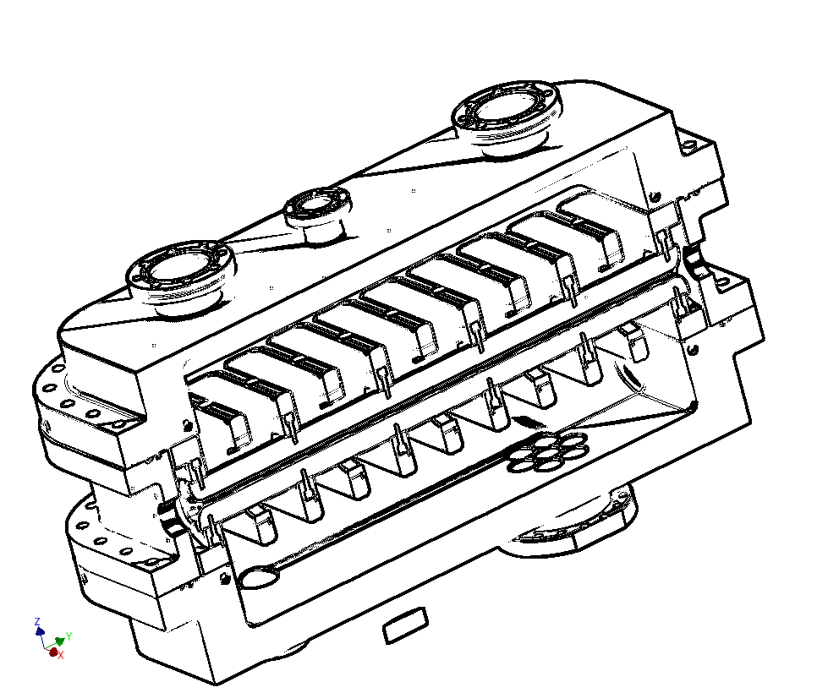
The 325 MHz Ladder-RFQ for FAIR p-Linac
Maximilian Schütt – RFQ’s meet Reality
15.-16.04.2019

Slide 2
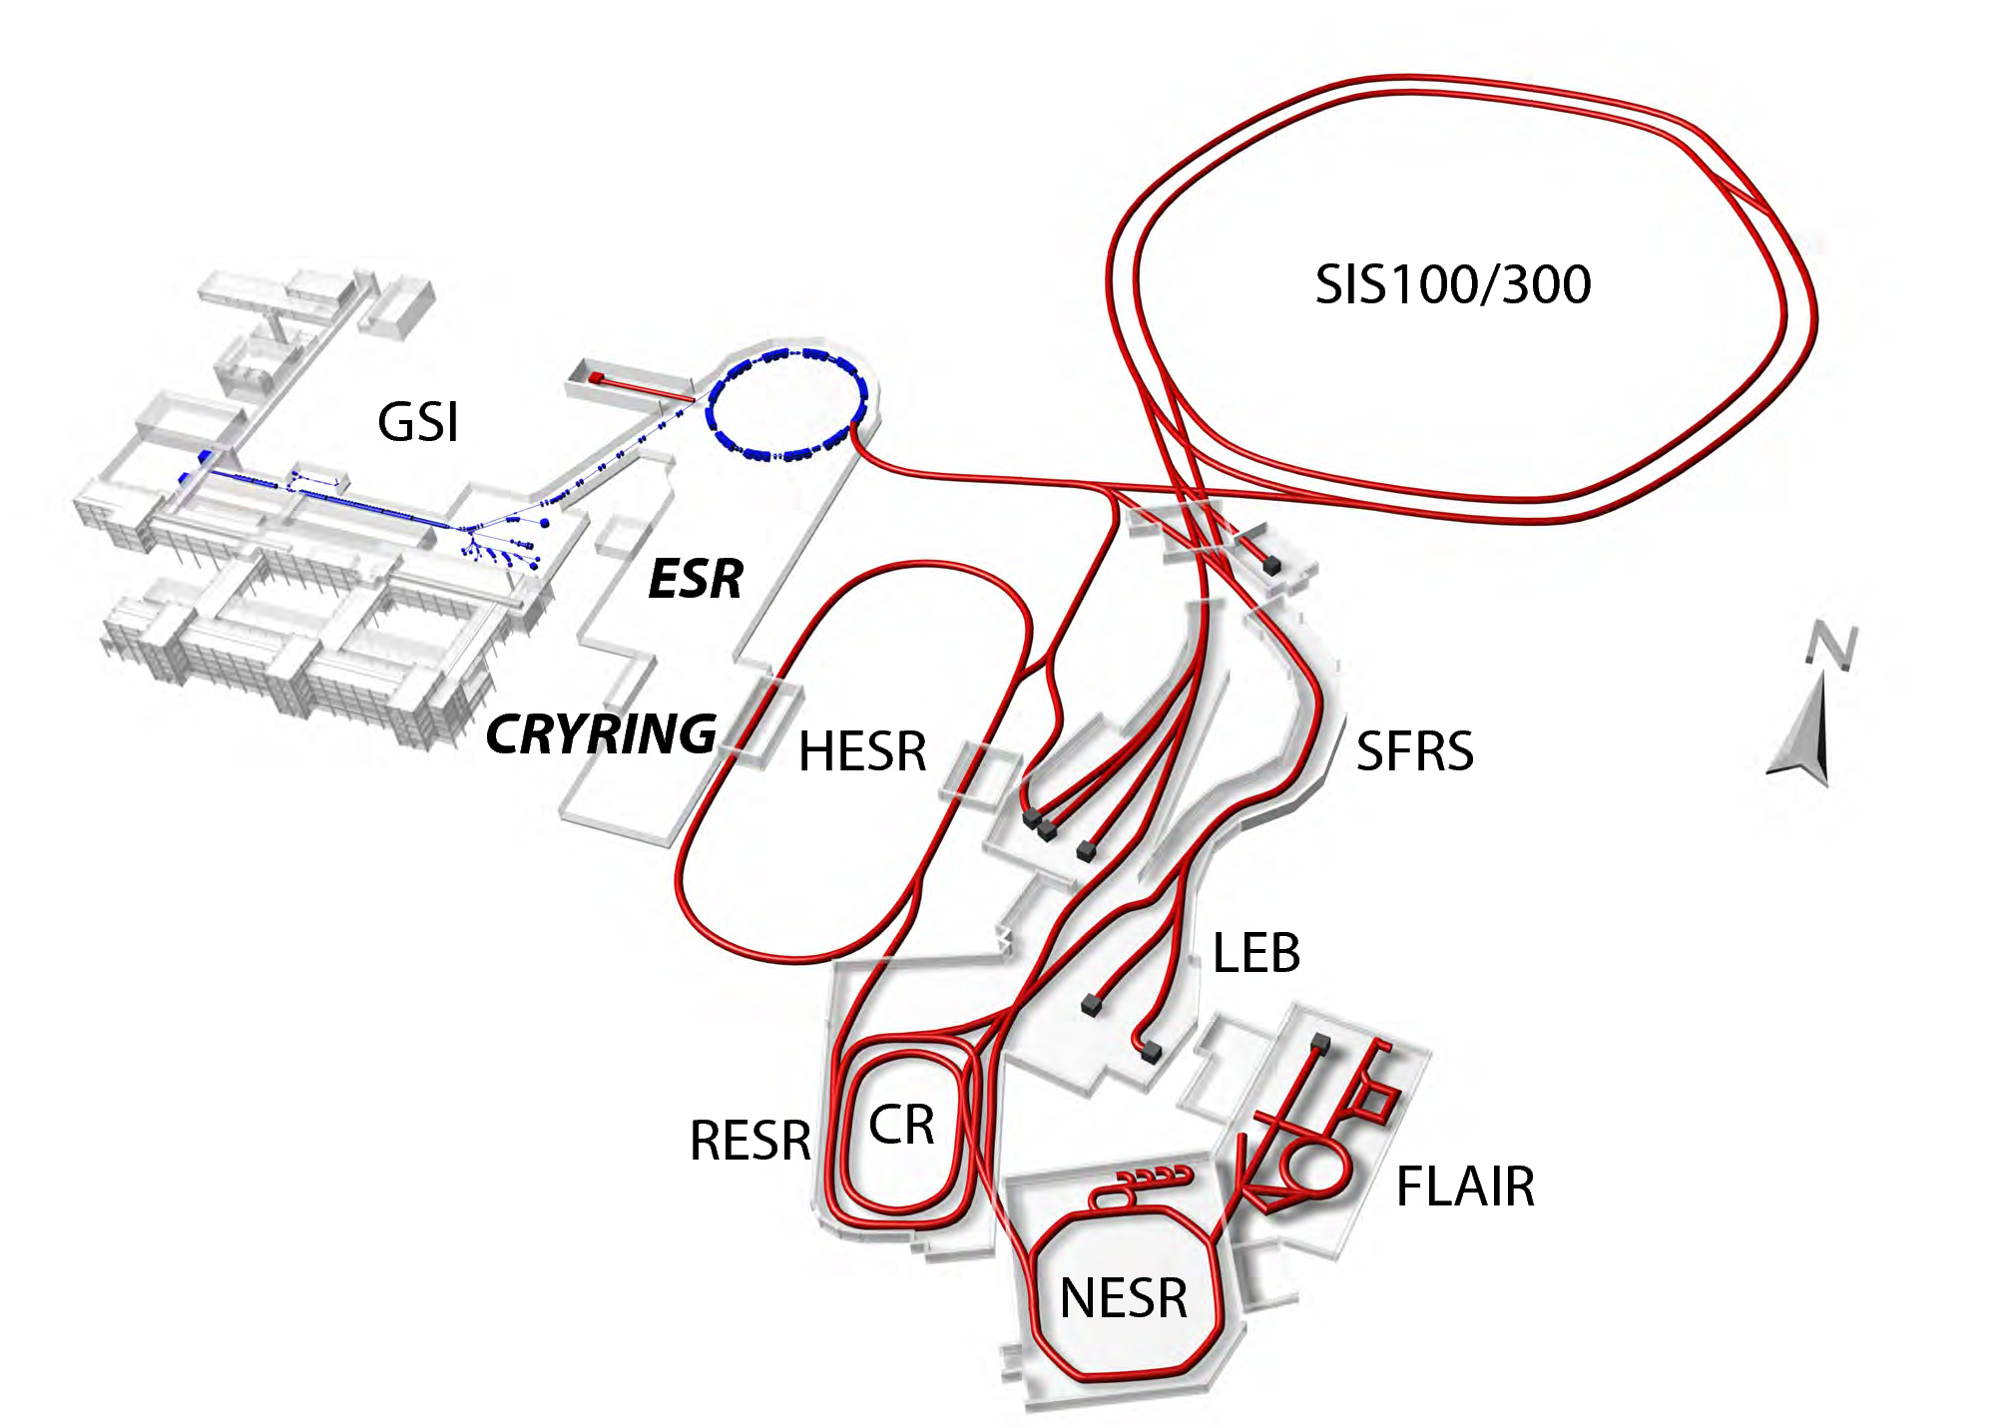
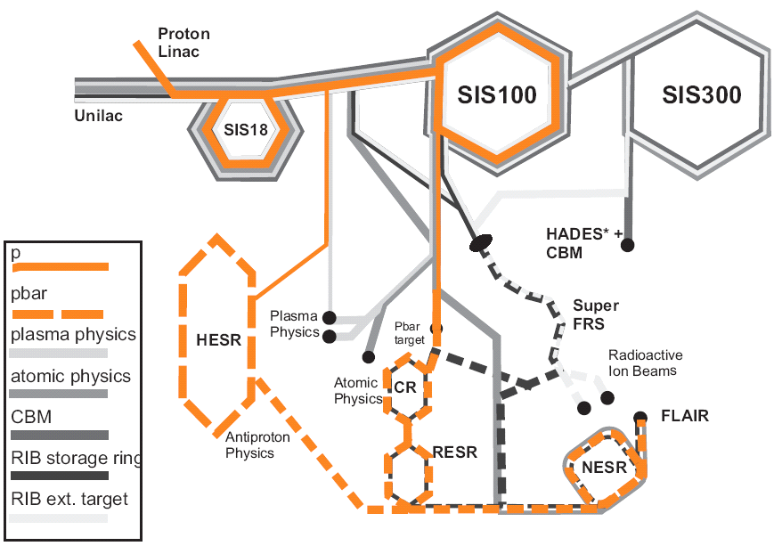
p-Linac @ FAIR
p-Linac:
70 mA
Unilac:
<2 mA for
protons
SIS18 / 4 GeV
29 GeV
pbar prod.
target
Notes:
Zunächst zur Motivation
Antiprotonenprogramm im Rahmen der FAIR Ausbaus benötigt eine Mindestrate an AP von 7x^
Im Umkehrschluss muss die Primärstrahl, dh. Die P-Kette-u.l. mit der durchgezogenem Orangenen Linie dargestellt ebenfalls einen Mindeststrom an Protonen liefern
Vorhandener Unilac - hohes A/Q, z.B. U
Deswegen ist ein dedizierter Protonenlinac in Planung der 70mA Protonen auf 68 MeV beschleunigt und anschließend ins SIS18 injinziert, das diese auf 4GeV beschl. und im Sis100 auf 29gev

Slide 3
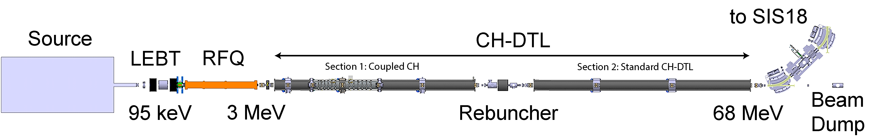
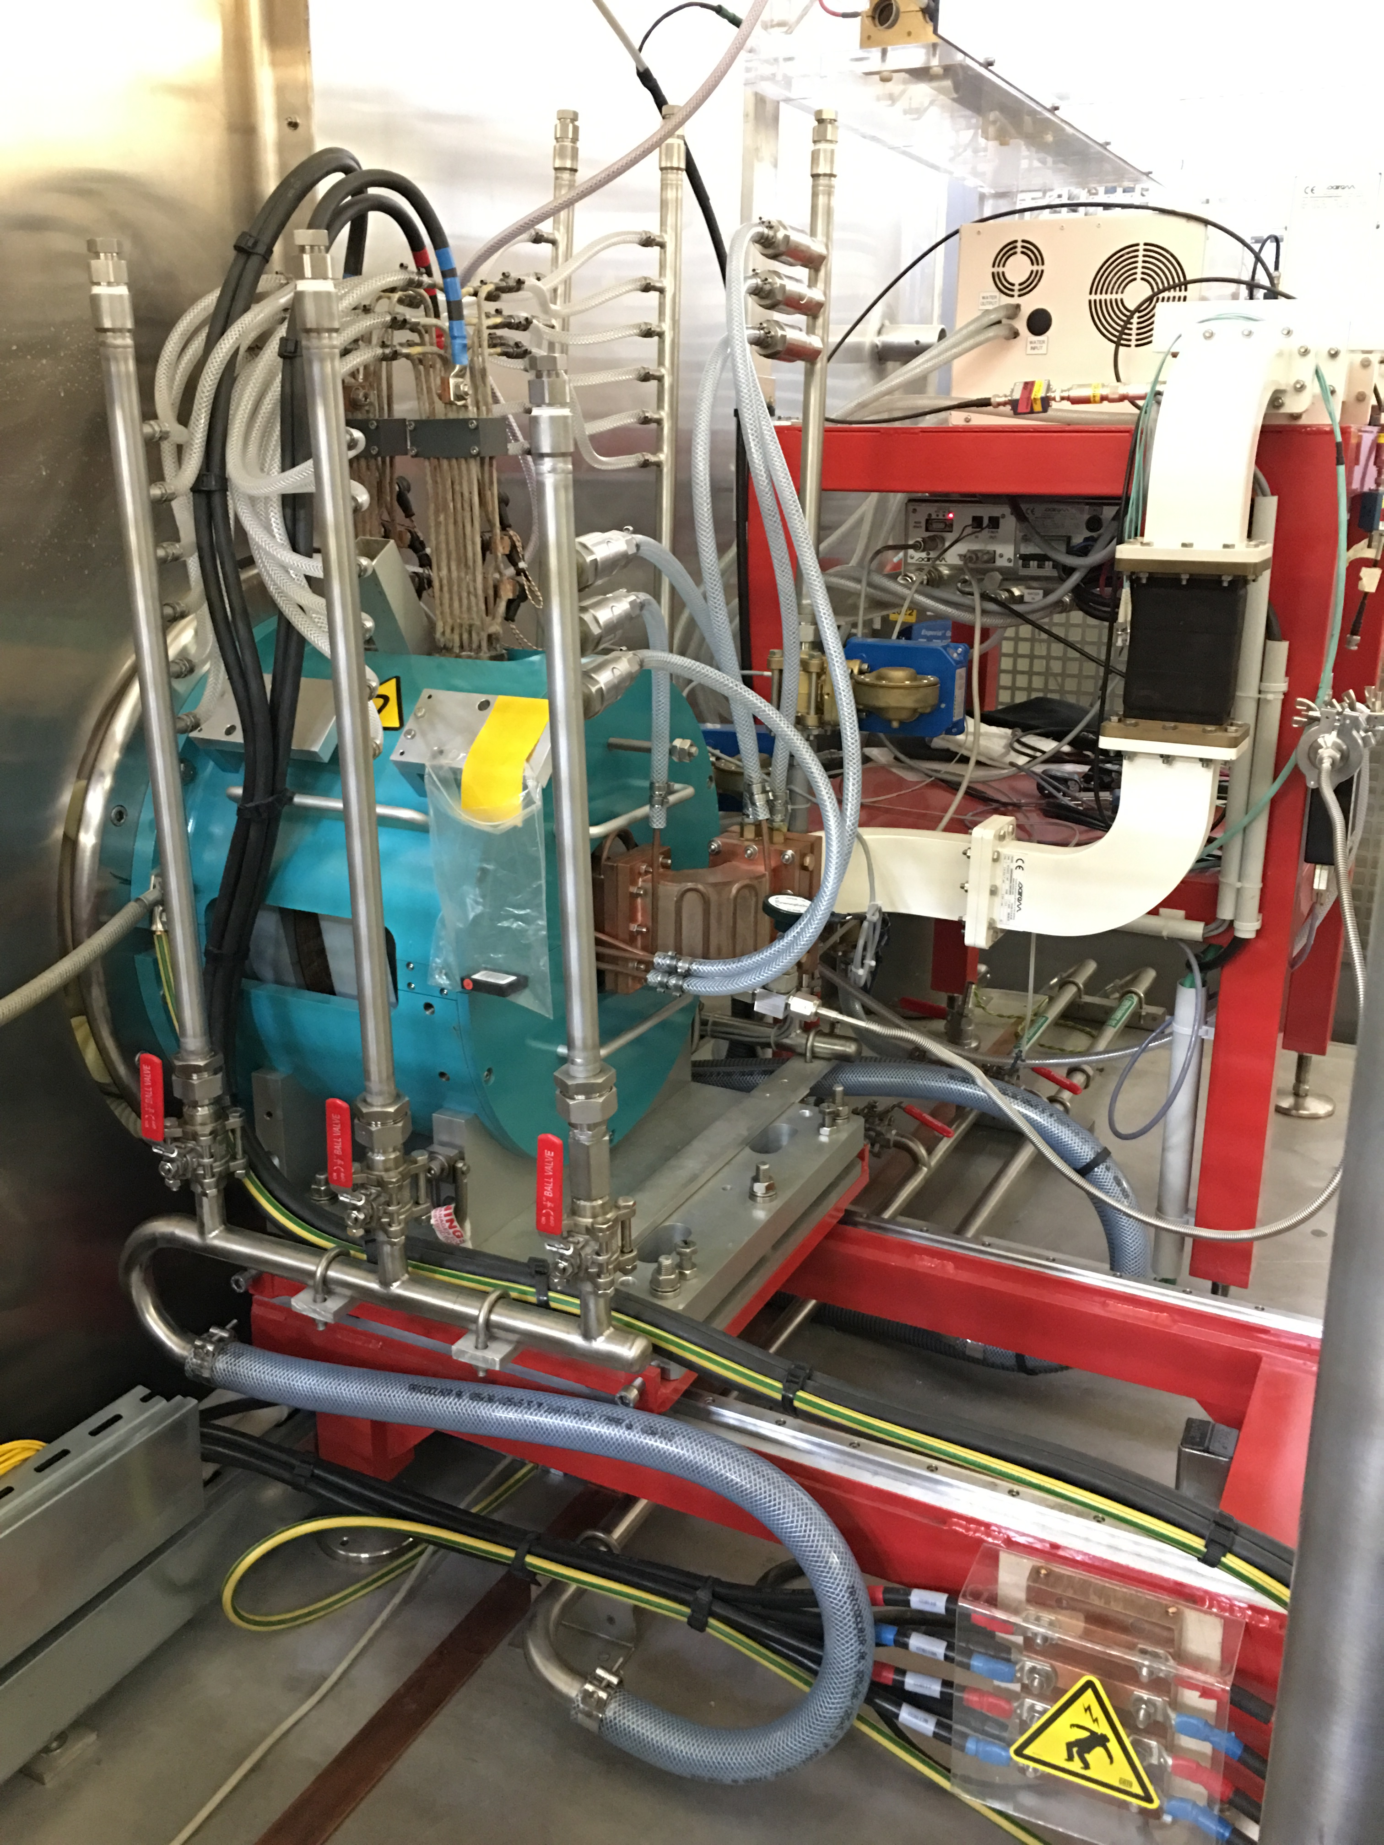
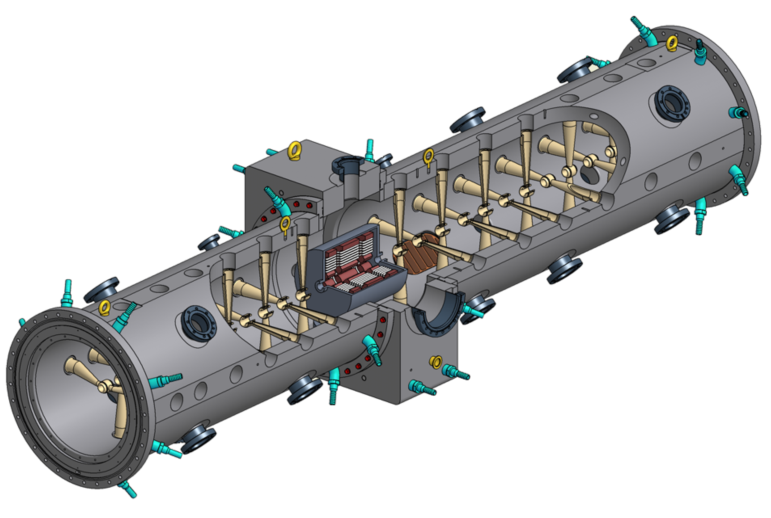
FAIR P-LINAC
Beam Energy (MeV) Beam Current (mA) Beam Pulse (µs) Repetition Rate (Hz) Frequency (MHz) Norm. Emittance at output (µm) Momentum Spread Beam Loading (peak) (MW) RF Power (peak) (MW) # Klystrons (3 MW Peak Power) Solid State Amplifier (50 kW) Total Length (RFQ + CH) | 68 35 - 70 36 4 325.224 2.1 / 4.2 ≤ ± 10⁻³ 4.9 2.2 7 3 ≈ 27 m
Coupled CH, IAP
ECR Ion Source, CEA
Notes:
Zum Aufbau des PLinac:
- Die Protonen werden in einer ECR Quelle erzeugt
und bei 95 kV extrahiert. Nach einer Niederenergiestrahlführung werden die P von einem RFQ auf 3Mev beschleunigt und an die Crossbar Driftröhrenstrukturen übergeben. Bei einer gesamtlänge von ca. 27m ist der PL bei einer Endenergie von 68MeV der kürzeste Linac weltweit.
Die wichtigsten Parameter sind hierbei der Strahlstrom von... und die Frequenz von...

Slide 4
Modulated RFQ
Parameter | Value
Frequency | 325.224 MHz
Q-Value | 7000*
Eff. Shunt Imp. | ~40 kΩm*
El. voltage | 89 kV
Beam current (max. design) | 70 mA (30-100 mA)
Duty factor | 0.08%
Losses peak/av | 675 / 0.5 kW*
El. length | 3330 mm
Ladder width | 150 mm
Ladder height | 280 mm
No. of cells | 55
*) ideal conductivity of copper, no extra losses
Notes:
Erfolgreiche Messungen der unm. Prototpyen
Anlass zur Entwicklung eines modulierten Leiter RFQ bei voller Länge.
Die phys. und geom. Parameter sind identisch.
Lediglich die Elektrodenlänge nun 3,33m statt 63 cm bei insgesammt 55 Zellen und dementsprechend 56 Trageringen.

Slide 5
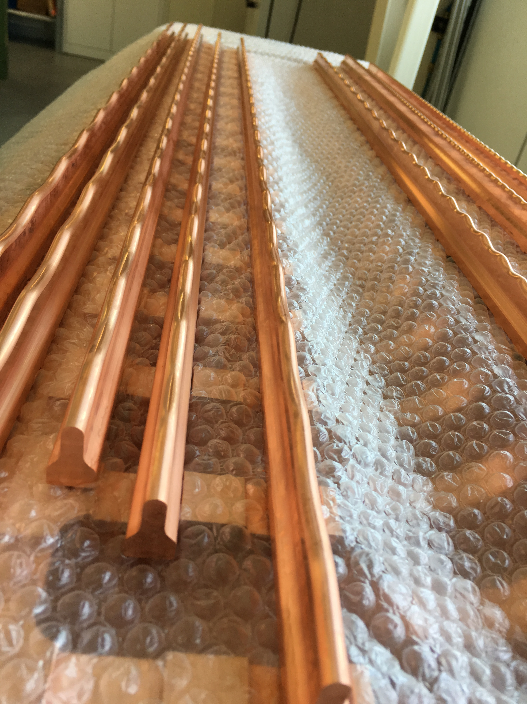
August 2018
Manufacturing
of electrodes
Beam Dynamics by
Marc Syha
M. Syha, U. Ratzinger, M. Schuett, Beam dynamics for the FAIR p-Linac Ladder- RFQ,
Proceedings of LINAC18, Beijing, China, 2018, pp. 521–523, TUPO083

Slide 6
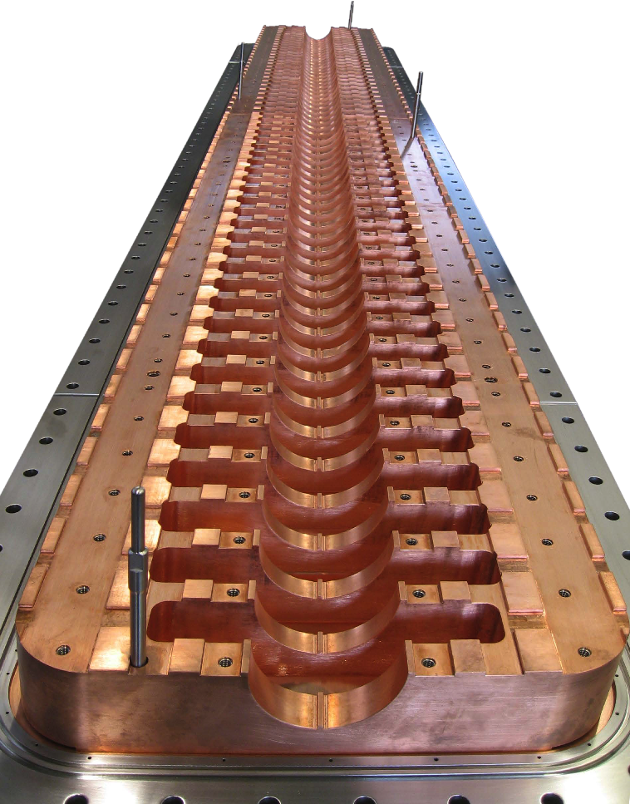
September 2018
Assembly of ladder structure
on lower tank shell
No welding & soldering
Completely maintanable &
Exchangable
Neglectable dipole modes

Slide 7
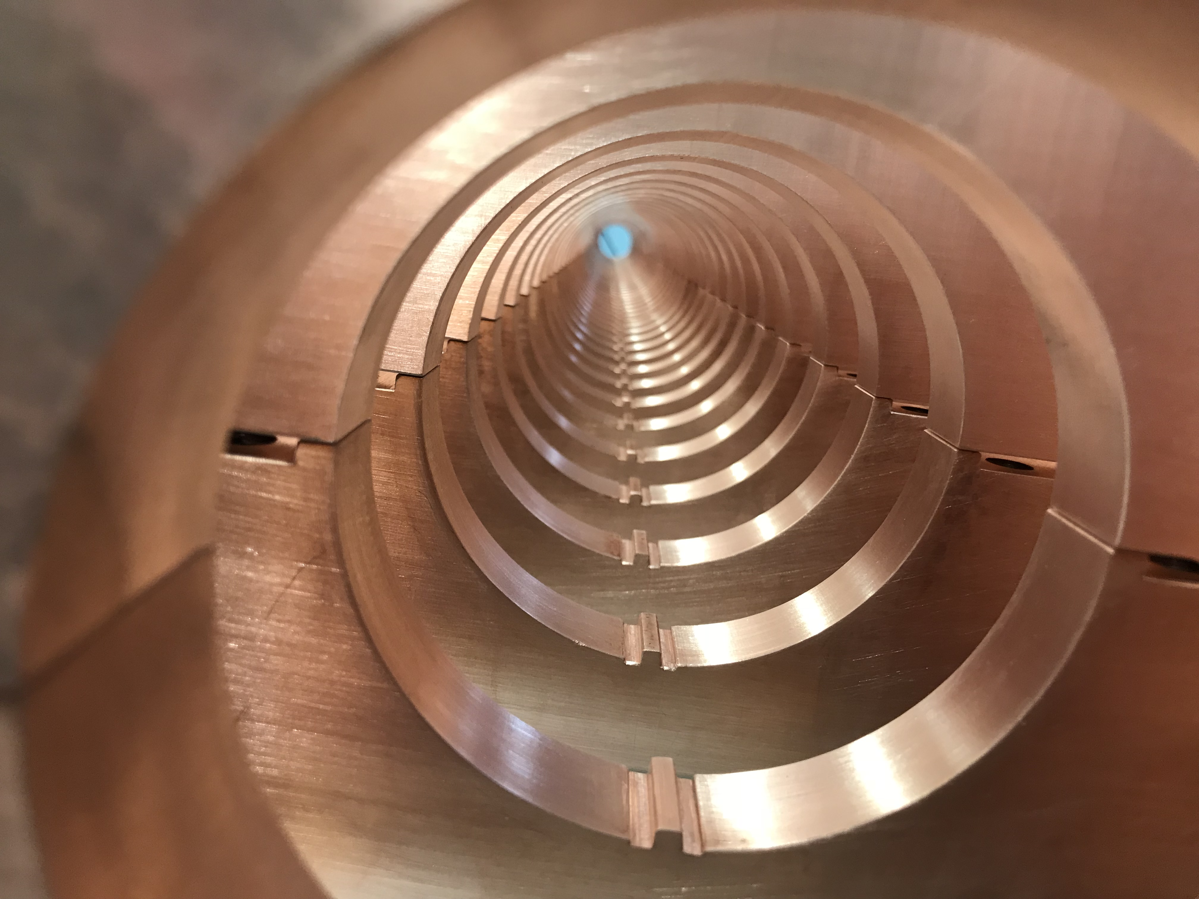
September 2018
Assembly of ladder structure
on lower tank shell

Slide 8
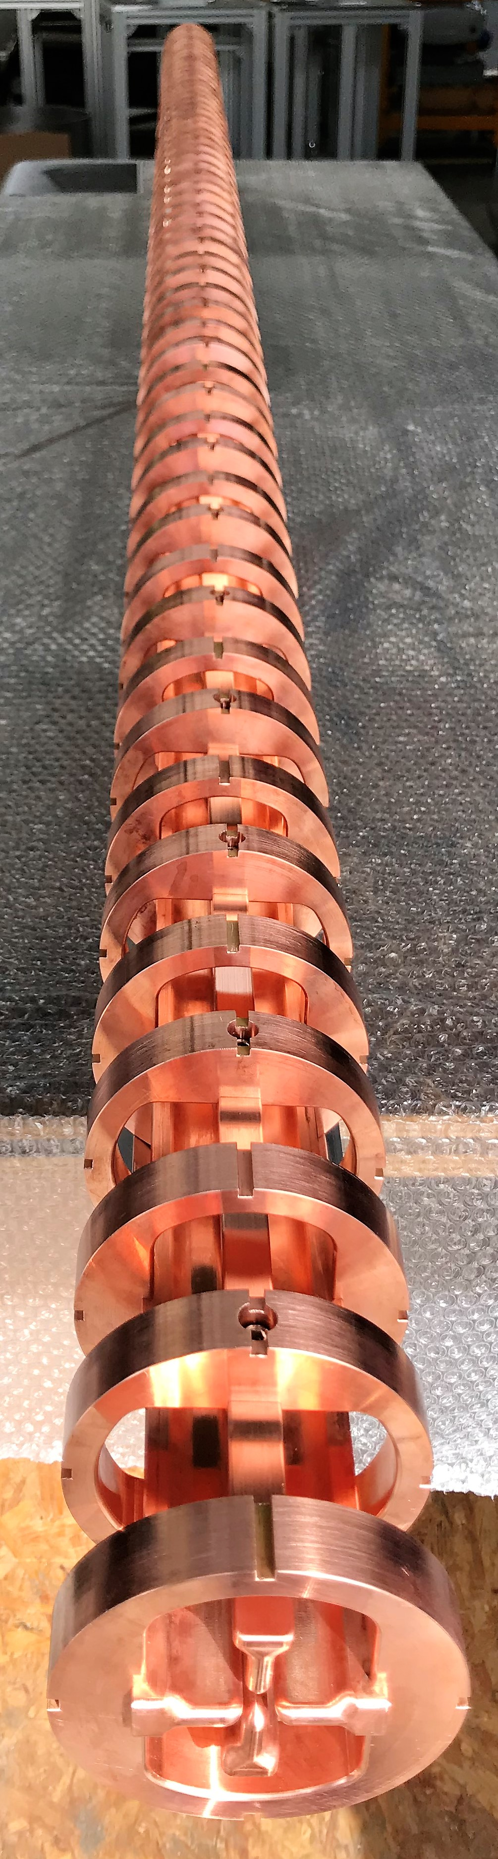
September 2018
Installation of ring-
electrode system

Slide 9
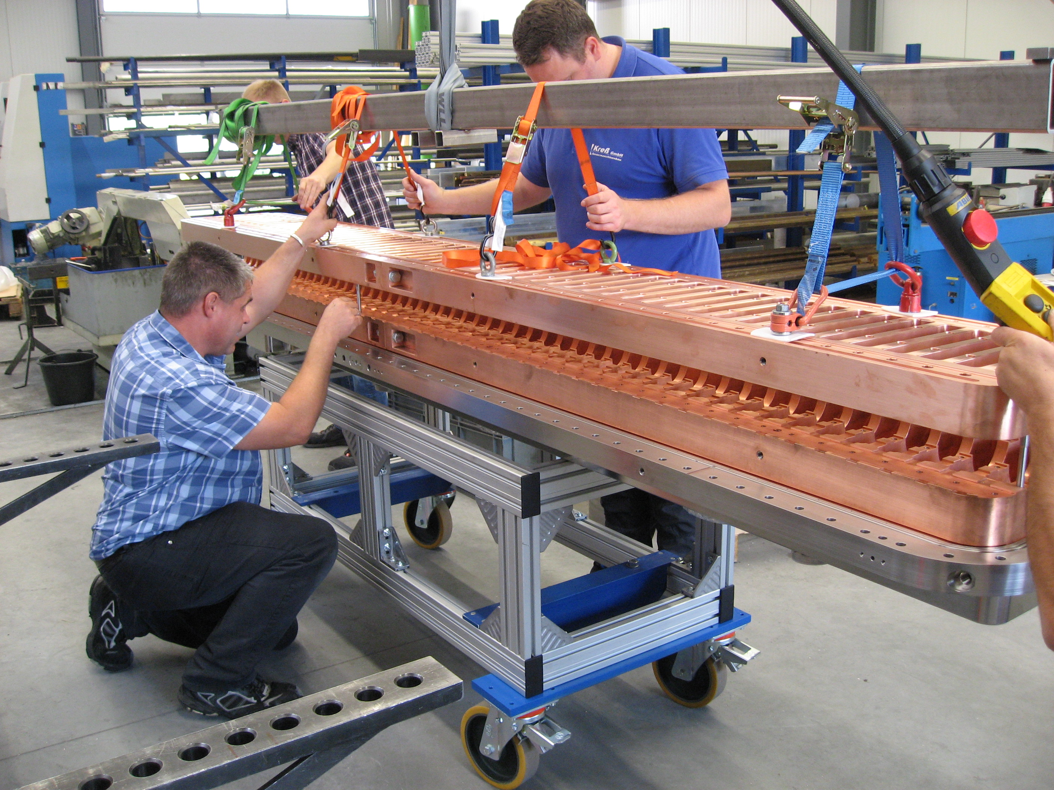
September 2018
Installation of ring-
electrode system

Slide 10
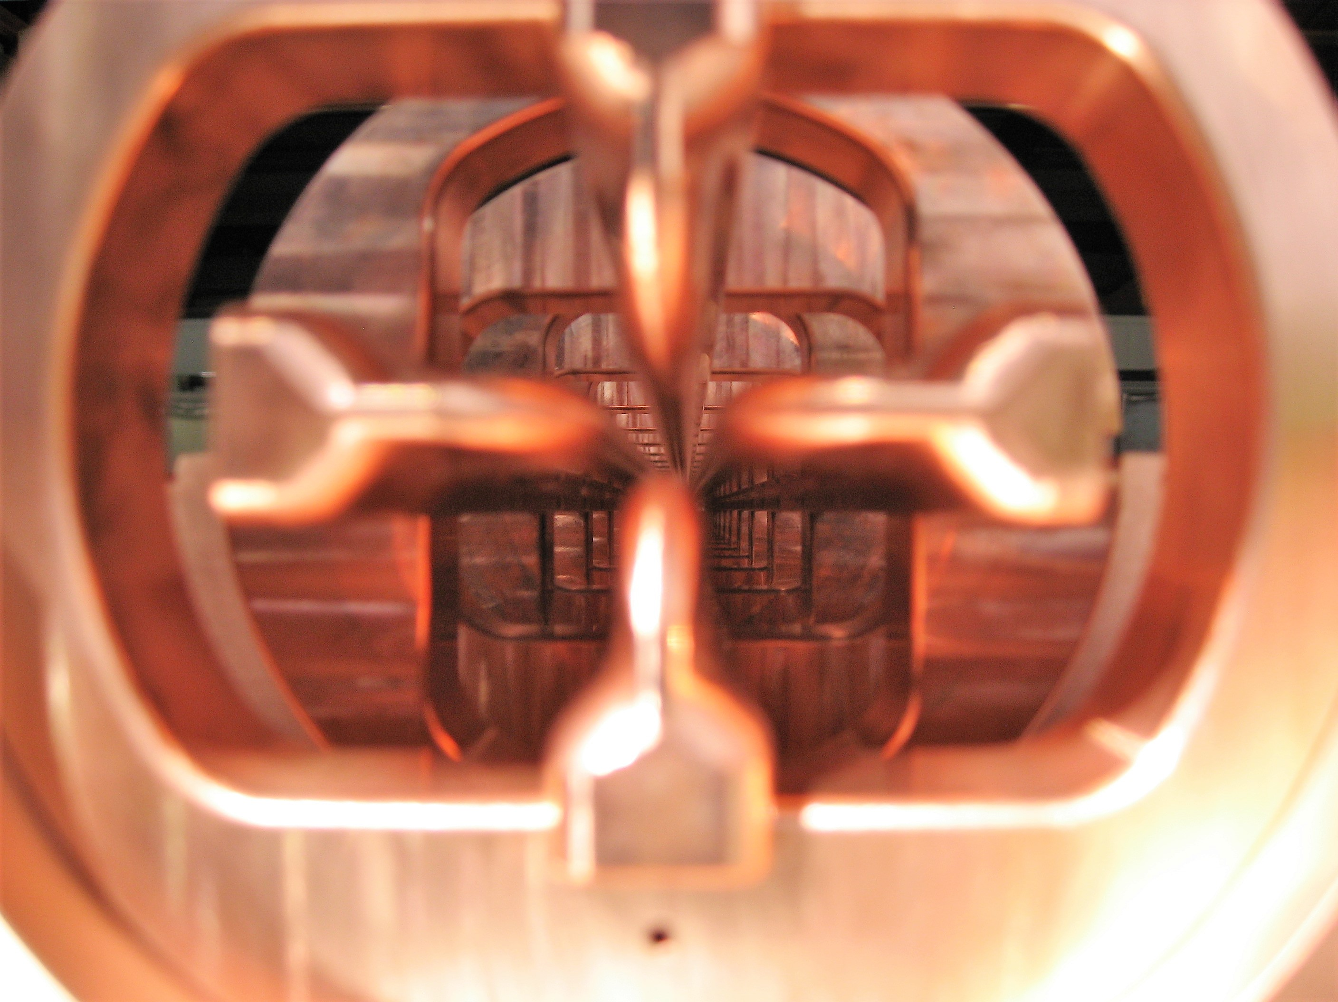
September 2018
Installation of ring-
electrode system

Slide 11
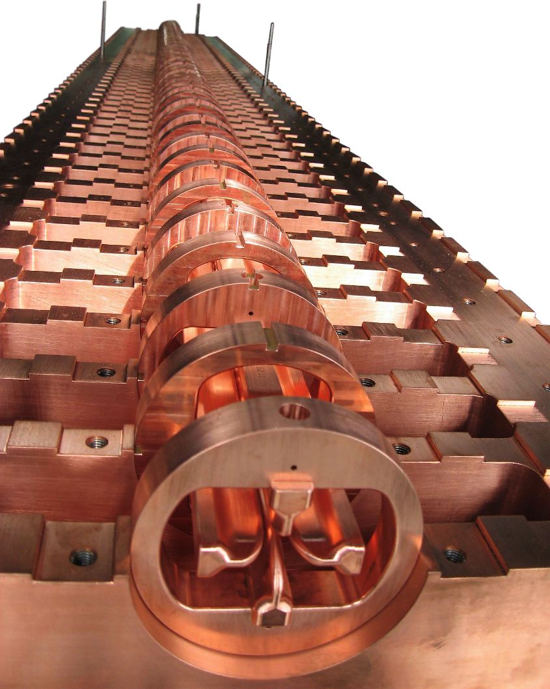
September 2018
Installation of ring-
electrode system
Overall tolerance:
5/100 mm

Slide 12
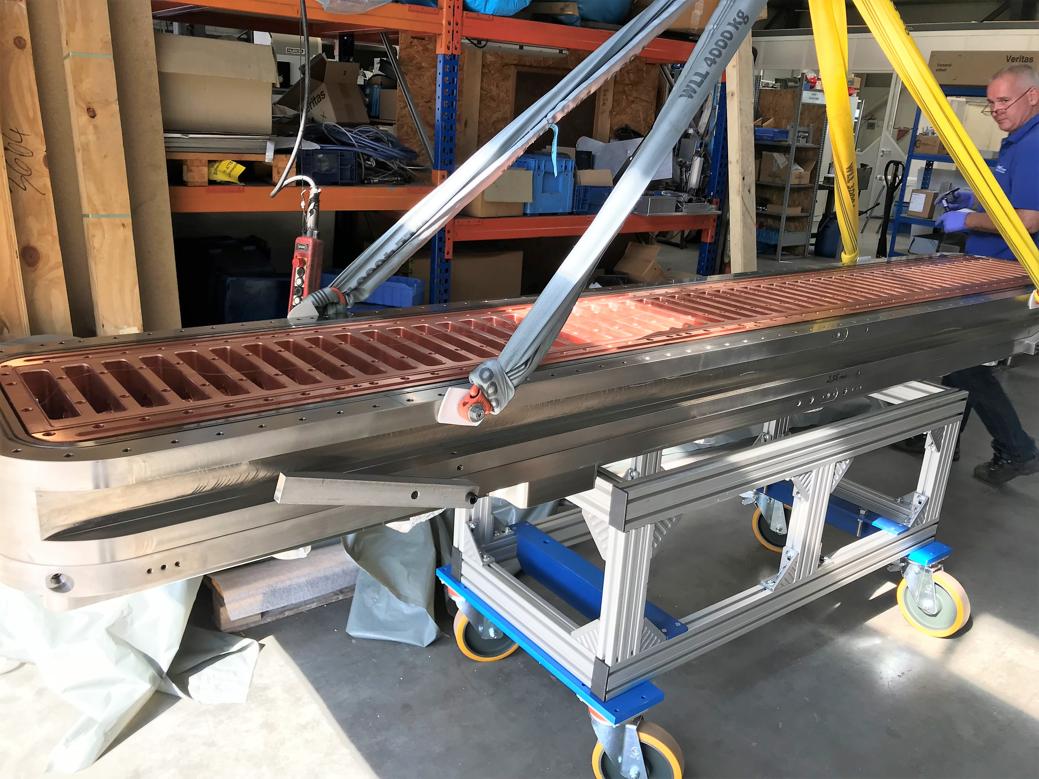

Slide 13
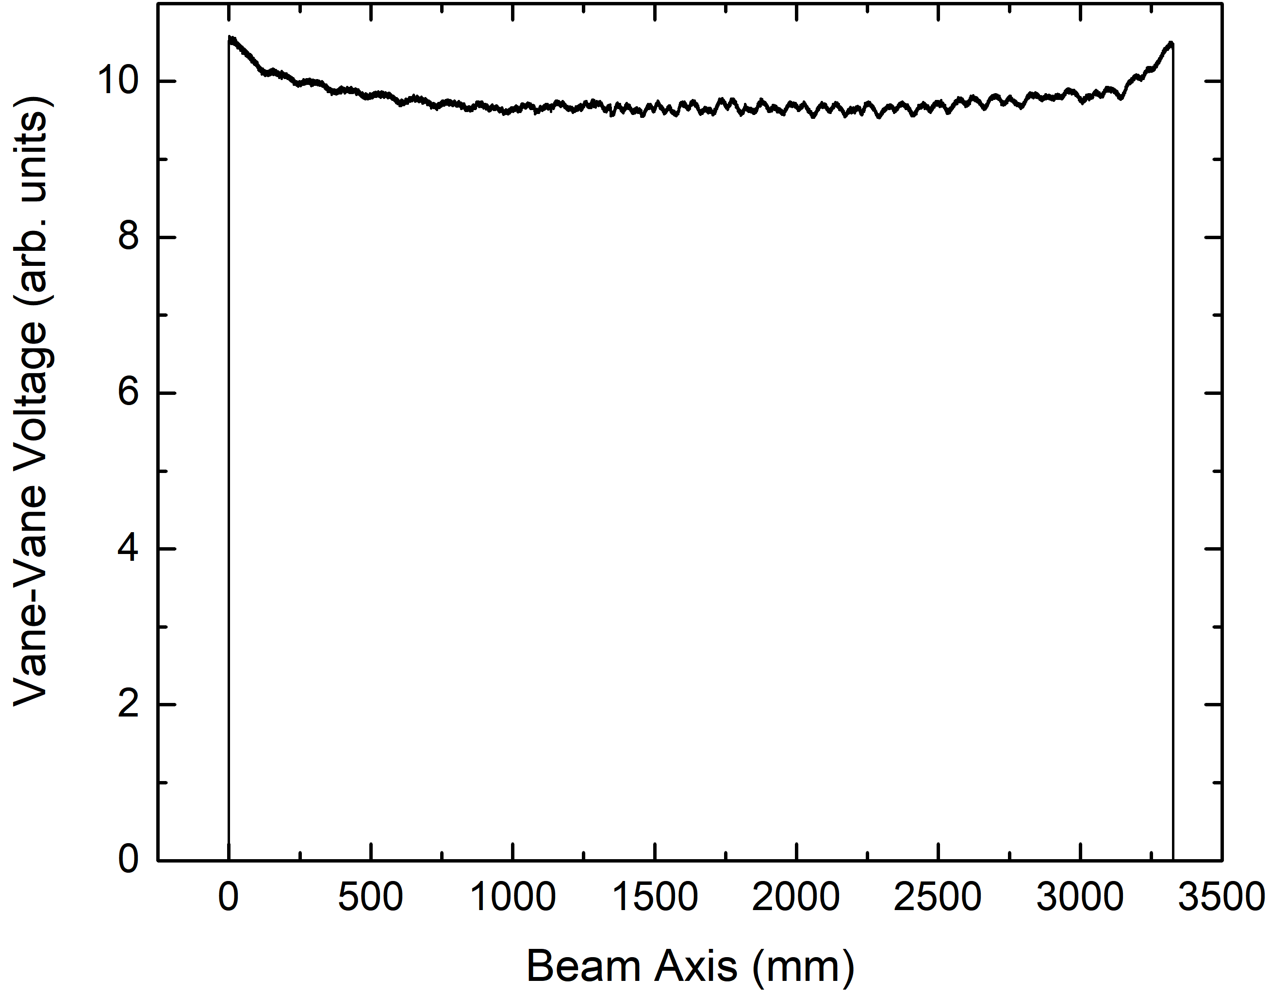
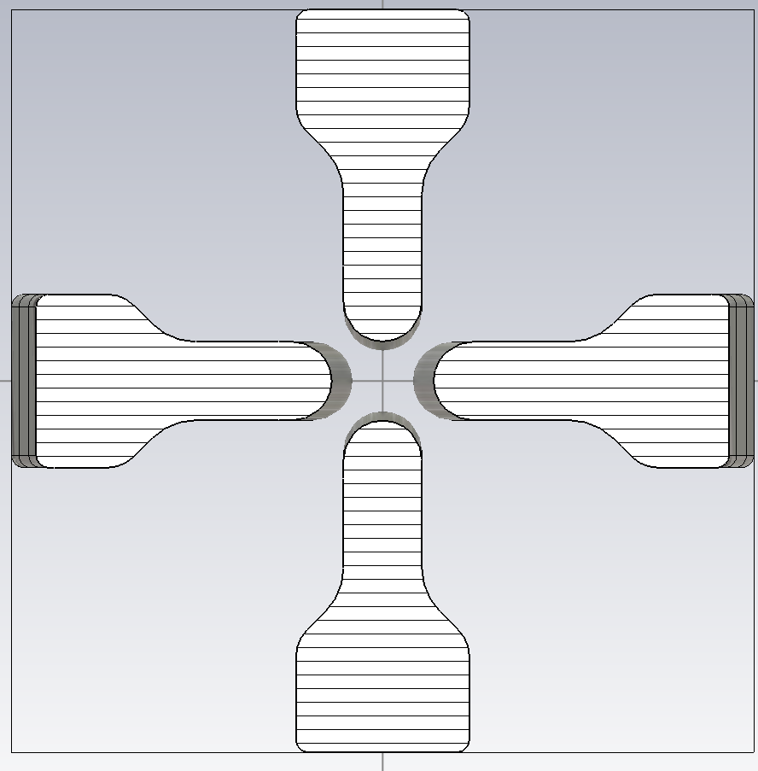
First RF Measurements
11/2019
Flatness:
< ±5% along beam axis
Measured Frequency:
338.12 MHz
+0.1% > Simulations
Quality Factor:
5600
≙80% Simulations
PEEK traingle w/ copper foil pulled on rod

Slide 14
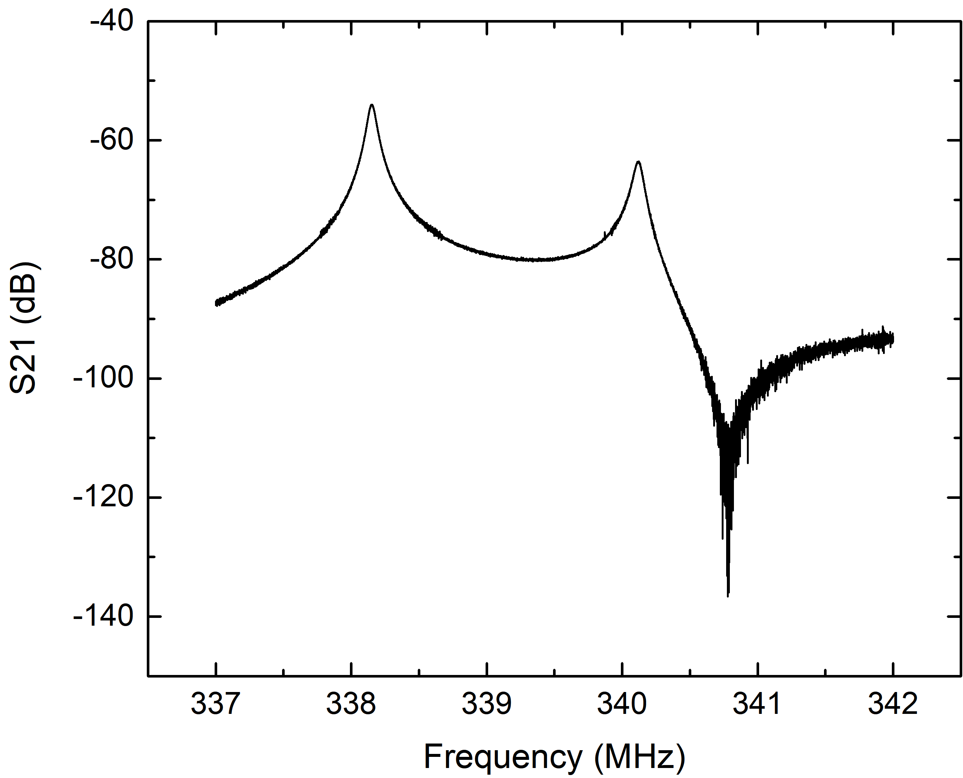
First RF Measurements
12/2019
Next HOM:
>2 MHz

Slide 15
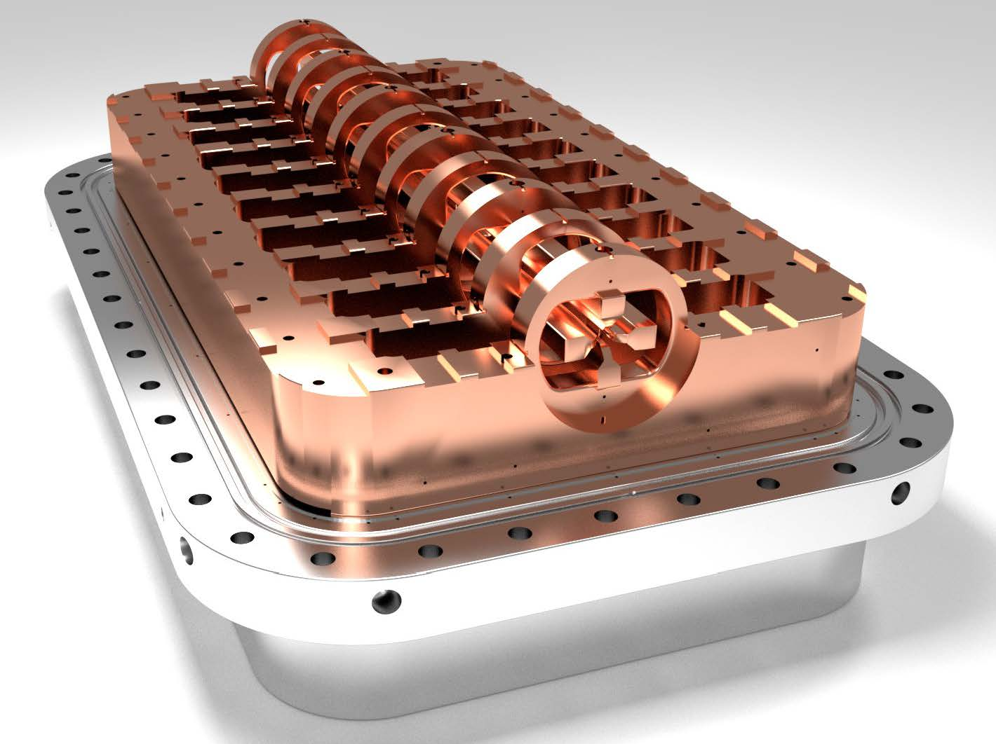
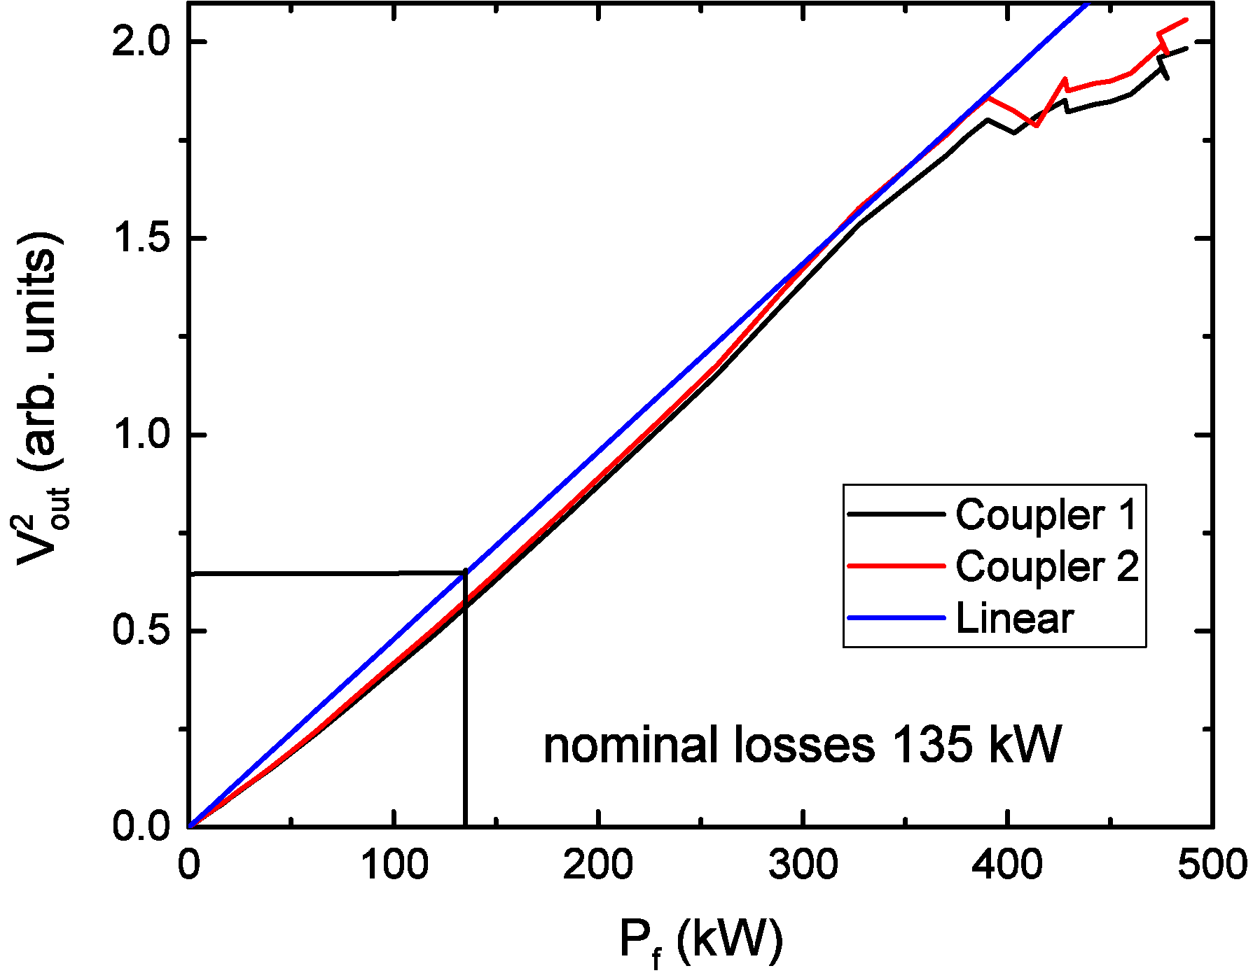
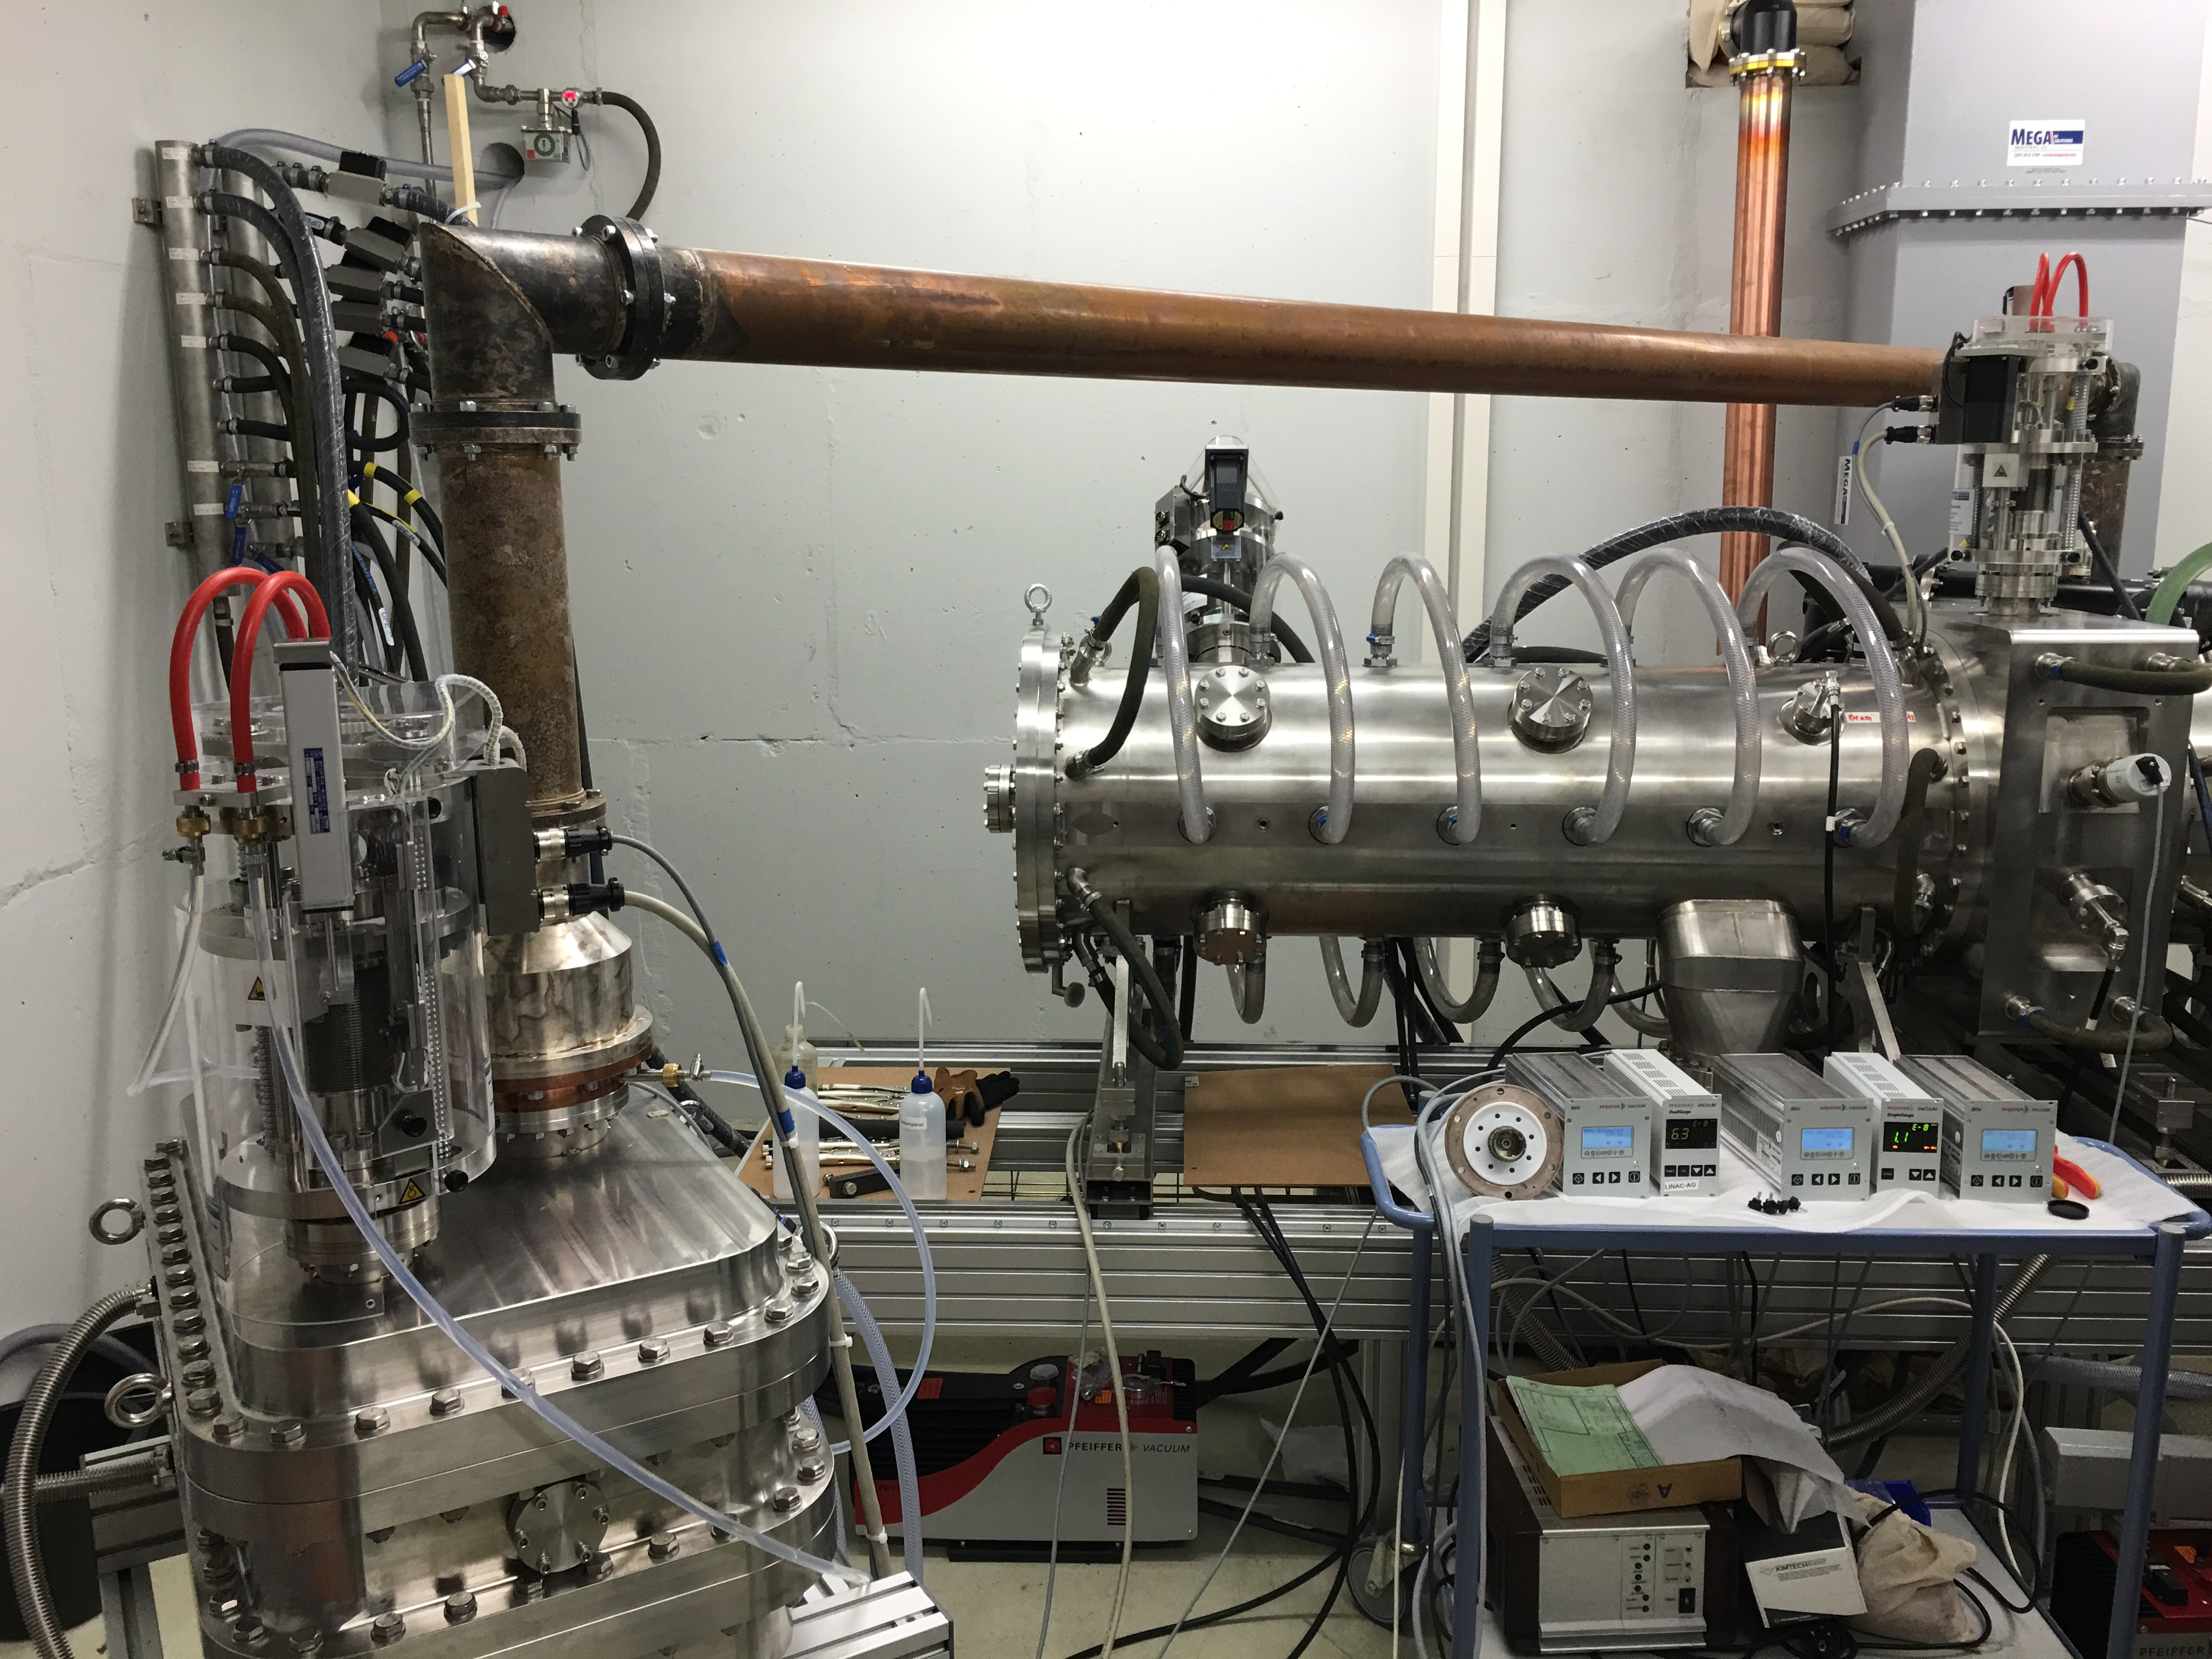
Prototype High Power Test
2016
Thanks to A. Schnase, B. Schlitt and G. Schreiber, GSI

Slide 16
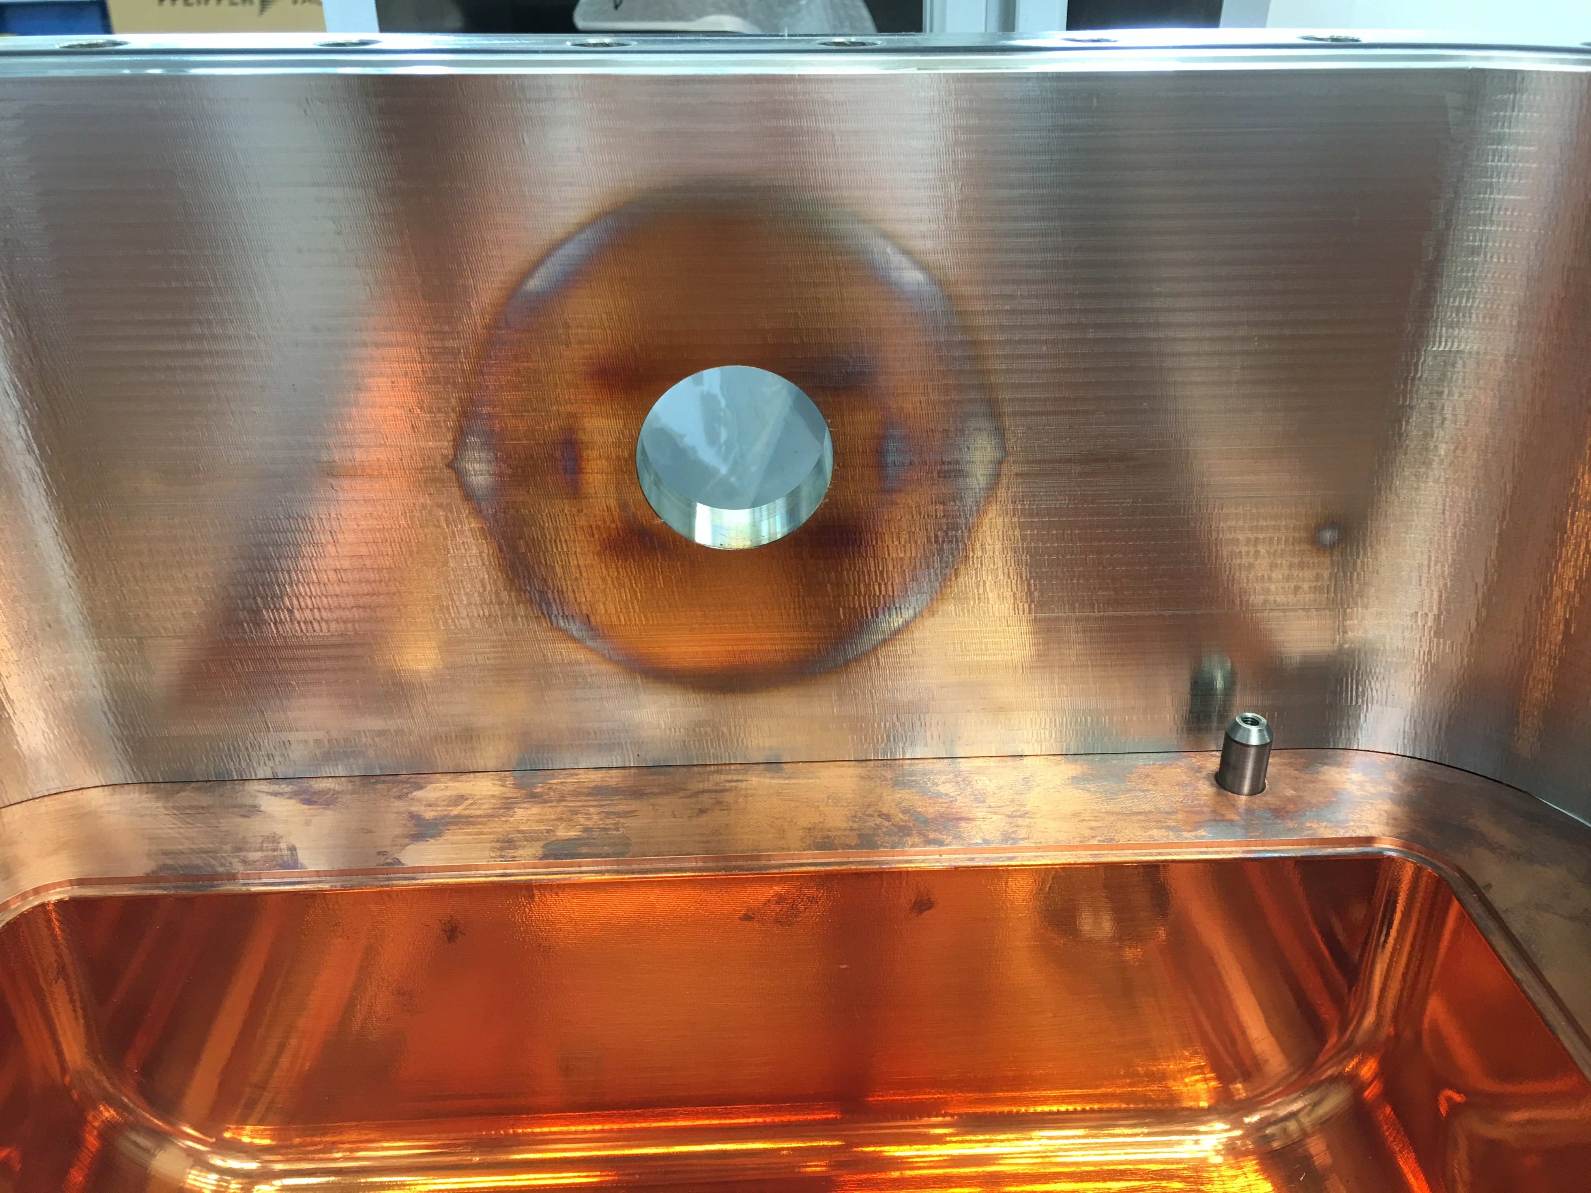
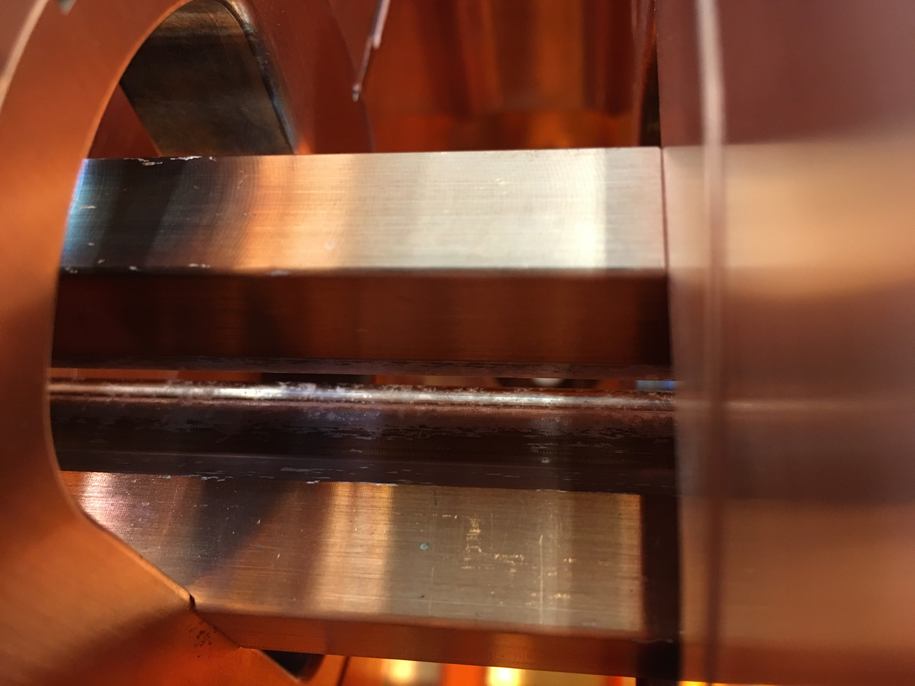
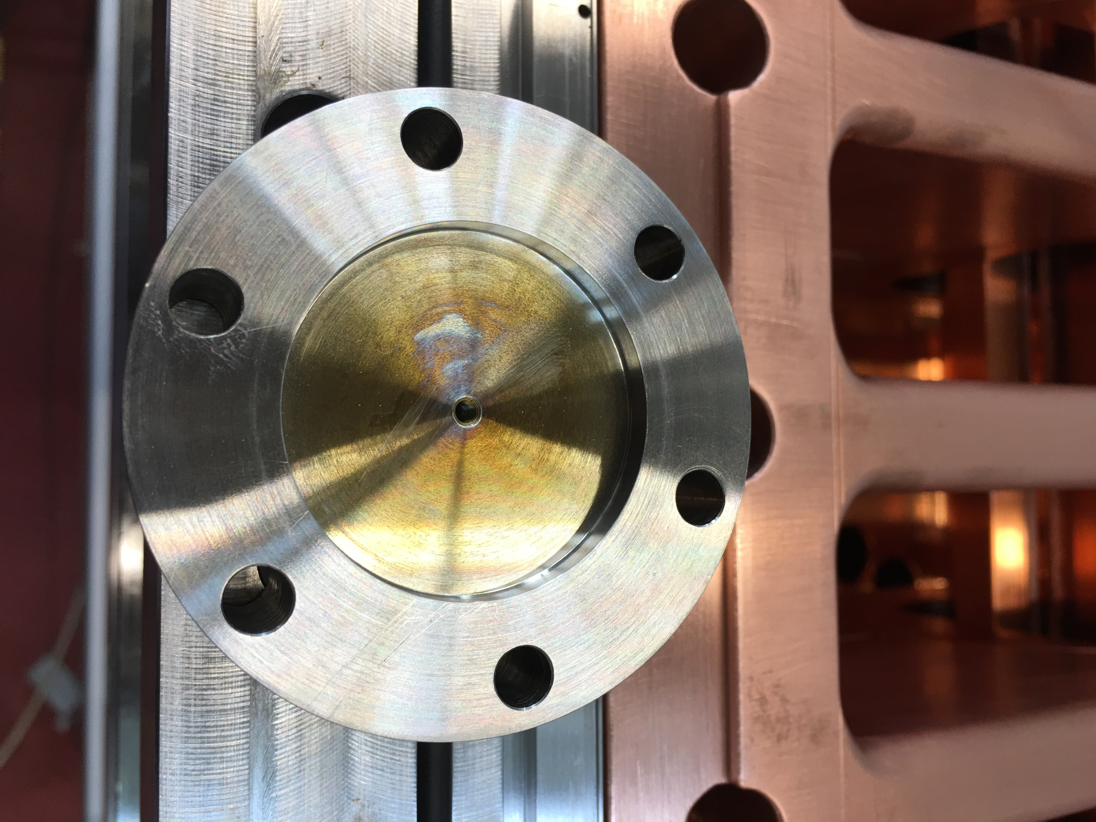
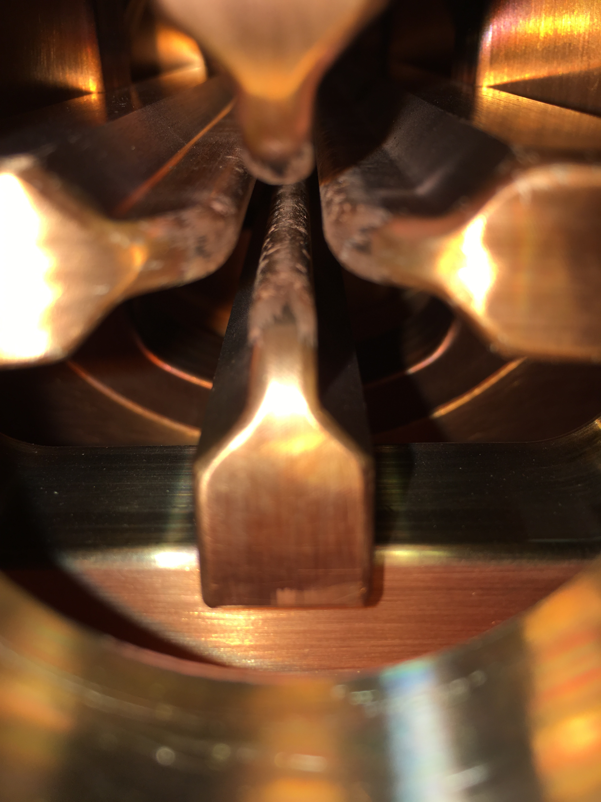
Power Test
GSI

Slide 17
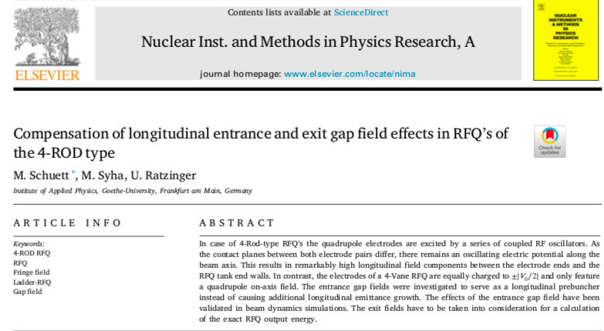
Gap Fields

Slide 18
Gap Fields

Slide 19
Gap Fields

Slide 20
Gap Fields

Slide 21
Time Schedule
Modulated Prototyping Timeline:
09/2018: First RF-Measurements
10-11/2018: Middle Frame Correction & Further Measurements
-03/2019: Comparison Flatness – Simulations; Tuning
DEADLINE FOR TUNING: 03/2019
04/2019: Remilling / Flatnesstuning, Prototyping of Frequency tuners
04/2019: 2nd RF Measurements (Flatness & Frequency), Frequency Plungers
Q3/2019: FAT
Q3/2019: Transport to IAP
Q4/2019: Frequency tuning & Final Assembly (Motor Plunger, Flanges/Copper-plating, Final CU-Tuner, Pumps&Gauges, RF-Coupler)
Q4/2019: RF/Vacuum sealing, Vacuumtests, RF-wiring & -coupling
H1/2020: Conditioning
2019-2020: Design and Construction of Cone
Mid 2020: Transport to GSI
>Q3/2020: High Power Test
>2021: Installation w/ LEBT, Cone, Matching, Beamtest

Slide 22
Thank you!

